Slide 1
Стили семейного воспитания

Slide 2
Авторитарный стиль
Все решения принимают родители, считающие, что ребенок во всем должен подчиняться их воле, авторитету.
Родители ограничивают самостоятельность ребенка, не считают нужным как-то обосновывать свои требования, сопровождая их жестким контролем, суровыми запретами, выговорами и физическими наказаниями.

Slide 3
Демократический стиль
Родители поощряют личную ответственность и самостоятельность своих детей в соответствии с их возрастными возможностями.
Дети включены в обсуждение семейных проблем, участвуют в принятии решений, выслушивают и обсуждают мнение и советы родителей.

Slide 4
Попустительский стиль
Ребенок практически не знает запретов и ограничений со стороны родителей или не выполняет указаний родителей.
Становясь более взрослыми, такие дети конфликтуют с теми, кто не потакает им, не способны учитывать интересы других людей, устанавливать прочные эмоциональные связи, не готовы к ограничениям и ответственности

Slide 5
Хаотический стиль
Это отсутствие единого подхода к воспитанию, когда нет ясно выраженных, определенных, конкретных требований к ребенку или наблюдаются противоречия, разногласия в выборе воспитательных средств между родителями.
При таком воспитании не формируются самоконтроль и чувство ответственности, отмечаются незрелость суждений, заниженная самооценка.

Slide 6
Опекающий стиль (гиперопека, концентрация внимания на ребенке
Стремление постоянно быть около ребенка, решать за него все возникающие проблемы.
Родители бдительно следят за поведением ребенка, ограничивают его самостоятельное поведение, тревожатся, что с ним может что-то произойти.

Slide 7
«Кумир семьи»
родители выполняют все требования и малейшие прихоти ребенка;
любая прихоть ребенка - закон»;
отсутствие запретов;
восторгаются им, ежеминутно находят в ребенке «таланты»
В результате воспитывается
эгоизм;
безответственность;
желание получать все и сразу;
потребительское отношение к окружающим;
своеволие;
упрямство;
непонимание запретов.

Slide 8
Воспитание равнодушием
родители считают, что в их обязанности входит лишь кормить и одевать ребенка;
нет контроля, ребенок предоставлен сам себе;
нет тепла, ласки, внимания;
не формируются навыки социальной жизни (нет понимания, что хорошо, а что плохо).
У детей в таких семьях:
сложности в адаптации и социализации;
часто нарушения в поведении;
склонность к правонарушениям.

Slide 9
Воспитание постоянной опекой
теплое отношение к ребенку, но контроль каждого шага;
все решения принимаются родителями;
ребенку не дается самостоятельность;
подавляется инициатива.
В результате воспитывается :
инфантильность;
зависимость;
необщительность;
неприспособленность к жизни;
привычка, что за них все решают;
эгоцентризм.

Slide 10
Воспитание по типу Золушки
воспитание послушного и беспрекословно выполняющего все ребенка;
чрезмерная придирчивость к ребенку;
требования беспрекословного подчинения;
соблюдение порядка;
подчинение семейным традициям;
ограничение в одаривании любовью, лаской, теплом;
наказание за все: беспорядок, отметки и т.д.

Slide 11
Воспитание по типу Золушки
В результате воспитывается:
пугливая личность, неспособная постоять за себя;
иногда появляется желание самоутверждения через агрессивность и конфликтность;
уход в мир фантазий;
нежелание учиться;
отсутствие доверия между ребенком и родителями;
сложности в адаптации.

Slide 12
«Ежовые рукавицы»
ребенку диктуют, приказывают, на нем
срываются и разряжаются ;
внушают лишь подчинение;
ребенок не знает, ласки и тепла, беспрекословно подчиняясь
Вырастает эмоционально неотзывчивым,
суровым к близким, с часто с бурными
реакциями протеста

Slide 13
Воспитание в «культе болезни»
Когда ребенок болеет достаточно серьезным хроническим заболеванием
боясь, что ребенок заболеет, трясутся над ним, предупреждая все его желания;
пользуется создавшимся положением и злоупотребляет им;
ребенок хочет, чтобы исполнялись все его желания, заботились о нем;
ждет сочувствия и сострадания от всех;
с трудом приспосабливается к действительности
Такой ребенок - маленький тиранчик, он
притворяется, придумывает новую болезнь, чтобы
добиться всего

Slide 14
Тест «Я и мой ребёнок»
Ответ «А»- 3 балла
Ответ «Б» - 2 балла
Ответ «В»- 1 балл
30 – 39 баллов
Если вы набрали от 30 до 39 очков, значит, ребенок -самая большая ценность в Вашей жизни. Вы стремитесь не только понять, но и узнать его, относитесь к нему с уважением, придерживаетесь прогрессивных принципов воспитания и постоянной линии поведения.
Другими словами, Вы действуете правильно и можете надеяться на хорошие результаты.

Slide 15
16 - 30 очков
Сумма от 16 до 30 очков: забота о ребенке для Вас вопрос первостепенной важности. Вы обладаете способностями воспитателя, но на практике не всегда применяете их последовательно и целенаправленно. Порой Вы чересчур строги, в других случаях - излишне мягки; кроме того, Вы склонны к компромиссам, которые ослабляют воспитательный эффект. Вам следует серьезно задуматься над своим подходом к воспитанию ребенка.
Менее 16 очков
Число очков менее 16 говорит о том, что у Вас серьезные проблемы с воспитанием ребенка. Вам недостает либо знания, как сделать ребенка личностью, либо желания добиться этого, а возможно, того и другого

Slide 16
Две фигуры
Нарисуйте 2 геометрические фигуры:
себя в виде квадрата,
ребенка в виде круга.
Подумайте, как лучше расположить
2 фигуры на листе.

Slide 17
Интерпретация
Если квадрат выше круга – мама доминирует
Если фигуры расположены далеко друг от друга – то у вас сложности в понимании ребенка, нет контакта с ним
Если фигуры соединяются – то вы противоборствуете с ребенком
Если фигуры расположены рядом, то вы с ребенком живете в согласии, мире
Если фигура внутри, то захват, сильный контроль за ребенком.
Если фигуры у вас одного цвета, то вы похожи с ребенком, у вас много общего.
Если фигуры крупные, то вы уверены в себе и в ребенке

Slide 19
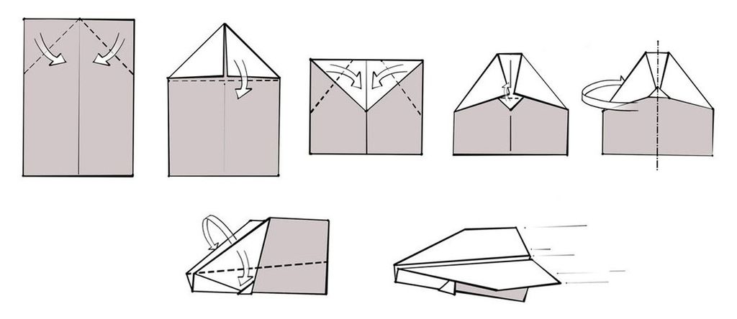
Самолётик

